Slide 1
ईसीजी कक्ष, इंस्ट्रूमेंटेशन और रोगी की तैयारी
पाठ -6
)kjk
go0@eSfMd
izeksn dqekj

Slide 2
सीखने के उद्देश्य
इस मॉड्यूल के अंत तक, आप निम्न में सक्षम होंगे:
• ईसीजी परीक्षा कक्ष की स्थापना का वर्णन करें • आवश्यक ईसीजी उपकरणों और सहायक उपकरणों की पहचान करें • ईसीजी रिकॉर्डिंग के लिए रोगी को ठीक से तैयार करें • सुरक्षा और संक्रमण नियंत्रण प्रक्रियाओं को समझें
Notes:
Introduce module goals related to environment and patient prep.

Slide 3
परिचय
ईसीजी परीक्षा कक्ष और रोगी की तैयारी सटीक, विरूपण तथ्य-मुक्त ईसीजी रिकॉर्डिंग प्राप्त करने के लिए महत्वपूर्ण है।
Notes:
Overview of environmental and procedural importance.

Slide 4
ईसीजी कक्ष सेटअप
• शांत, अच्छी तरह से जलाया, तापमान नियंत्रित वातावरण • उचित रूप से ग्राउंडेड बिजली के आउटलेट • समायोज्य ऊंचाई के साथ बिस्तर या परीक्षा सोफे
Notes:
Describe ideal ECG room conditions.

Slide 5
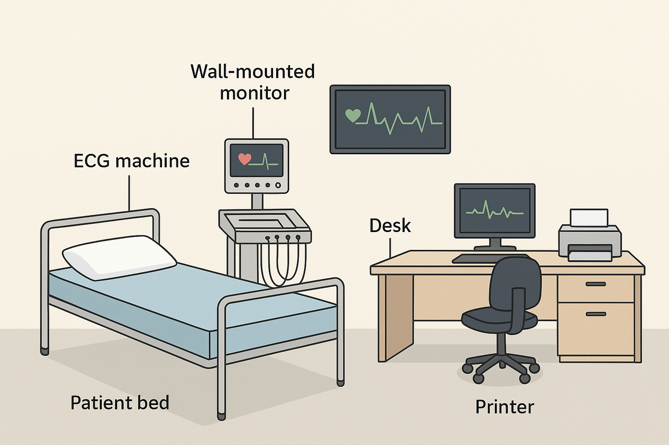
ECG Exam Room Setup

Slide 6
उपकरण चेकलिस्ट
• ईसीजी मशीन • इलेक्ट्रोड और प्रवाहकीय जेल • कागज या डिजिटल रिकॉर्डिंग प्रणाली • कीटाणुनाशक, दस्ताने और पोंछे
Notes:
Ensure readiness before patient arrival.

Slide 7
पावर और ग्राउंडिंग
• हस्तक्षेप से बचने के लिए ईसीजी मशीनों को उचित ग्राउंडिंग की आवश्यकता होती है • एक्स-रे या डायथर्मी मशीनों जैसे विद्युत उपकरणों के पास रखने से बचें
Notes:
Emphasize safety precautions.

Slide 8
संक्रमण नियंत्रण
• यदि संभव हो तो डिस्पोजेबल इलेक्ट्रोड का उपयोग करें • प्रत्येक उपयोग के बाद लीड और मशीन को साफ करें • अस्पताल में संक्रमण की रोकथाम के दिशानिर्देशों का पालन करें
Notes:
Highlight hygienic practices.

Slide 9
रोगी की पहचान
• दो पहचानकर्ताओं (नाम, आईडी नंबर) का उपयोग करके रोगी की पहचान सत्यापित करें • प्रक्रिया विवरण की पुष्टि करें और उद्देश्य बताएं
Notes:
Ensure safety and consent compliance.

Slide 10
रोगी की तैयारी के चरण
1. प्रक्रिया की व्याख्या करें 2. गोपनीयता और आराम सुनिश्चित करें 3. रोगी को गहने और ऊपरी कपड़े हटाने के लिए कहें 4. इलेक्ट्रोड साइटों को साफ करें (यदि आवश्यक हो तो बाल शेव करें) 5. इलेक्ट्रोड सही ढंग से लगाएं
Notes:
Provide structured preparation process.

Slide 11
रोगी की स्थिति
• समतल बिस्तर पर पीठ के बल लेटें
• बाहें शरीर के पास आराम से रखें
• पैर बिना क्रॉस किए
Notes:
Minimize muscle interference.

Slide 12
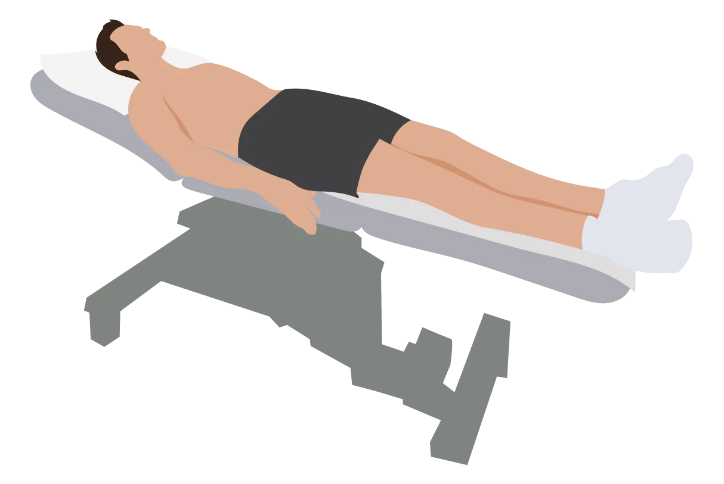
12-लीड ईसीजी प्लेसमेंट के लिए रोगी की स्थिति

Slide 13
त्वचा की तैयारी
• अल्कोहल वाइप से तेल, पसीना और मृत त्वचा हटाएं • अच्छा इलेक्ट्रोड संपर्क सुनिश्चित करें
Notes:
Promote high-quality signal acquisition.

Slide 14
लीड तारों की व्यवस्था
• उलझने से बचने के लिए सुव्यवस्थित करें • बिजली के तारों से सुरक्षित दूर जाता है
Notes:
Prevent artifacts and ensure comfort.

Slide 15
रोगी का आराम और सुरक्षा
• पूरी प्रक्रिया के दौरान संवाद करें • पर्दे के साथ विनम्रता बनाए रखें • ठंडा होने या ज़्यादा गरम होने से बचें
Notes:
Build patient trust and compliance.

Slide 16
ईसीजी रिकॉर्डिंग के दौरान
• रोगी को स्थिर और चुप रहने का निर्देश दें • हलचल या कंपकंपी के लिए देखें • संकट के संकेतों की निगरानी करें
Notes:
Focus on accuracy during recording.

Slide 17
प्रक्रिया के बाद की देखभाल
• इलेक्ट्रोड को धीरे से निकालें • त्वचा से जेल के अवशेषों को साफ करें • उपकरण कीटाणुरहित करें • ईसीजी को उचित रूप से लेबल और स्टोर करें
Notes:
Ensure cleanliness and documentation.

Slide 18
विशेष ध्यान
• बाल चिकित्सा रोगी: छोटे इलेक्ट्रोड, व्याकुलता तकनीक • गंभीर रूप से बीमार मरीज: लगातार निगरानी करें • मोटे या बालों वाले रोगी: मजबूत संपर्क सुनिश्चित करें
Notes:
Discuss variations in approach.

Slide 19
सारांश
• सटीक ईसीजी परिणामों के लिए उचित वातावरण, उपकरण सेटअप और रोगी की तैयारी आवश्यक है
Notes:
Conclude and transition to next module on performing ECG.

Slide 20
कोई भी प्रश्न?

Slide 21
धन्यवाद

